Slide 1
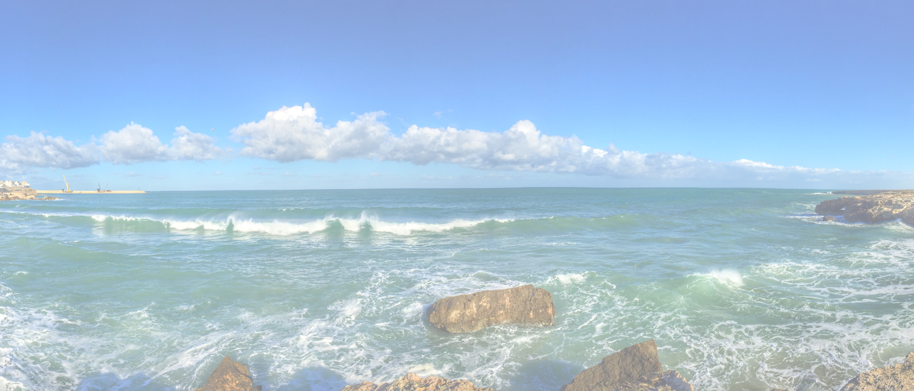
Investeerders Pitch Canvas (IPC) <bedrijf>

Slide 2
Investeerders Pitch Canvas (IPC) <bedrijf>
Team Kwalificatie
Waarde Propositie
Track Record
Klant Segmenten
Markt
Unique Sellings Points
Groei Moter
Op te Lossen Probleem
Verkoop Prognose
Product Kosten
Product Inkomen
Winst
Gevraagde Investering
5-8-2021
Hans Rood
https://www.redharbour.nl/Investeerder-Zoeken/
2

